Slide 1

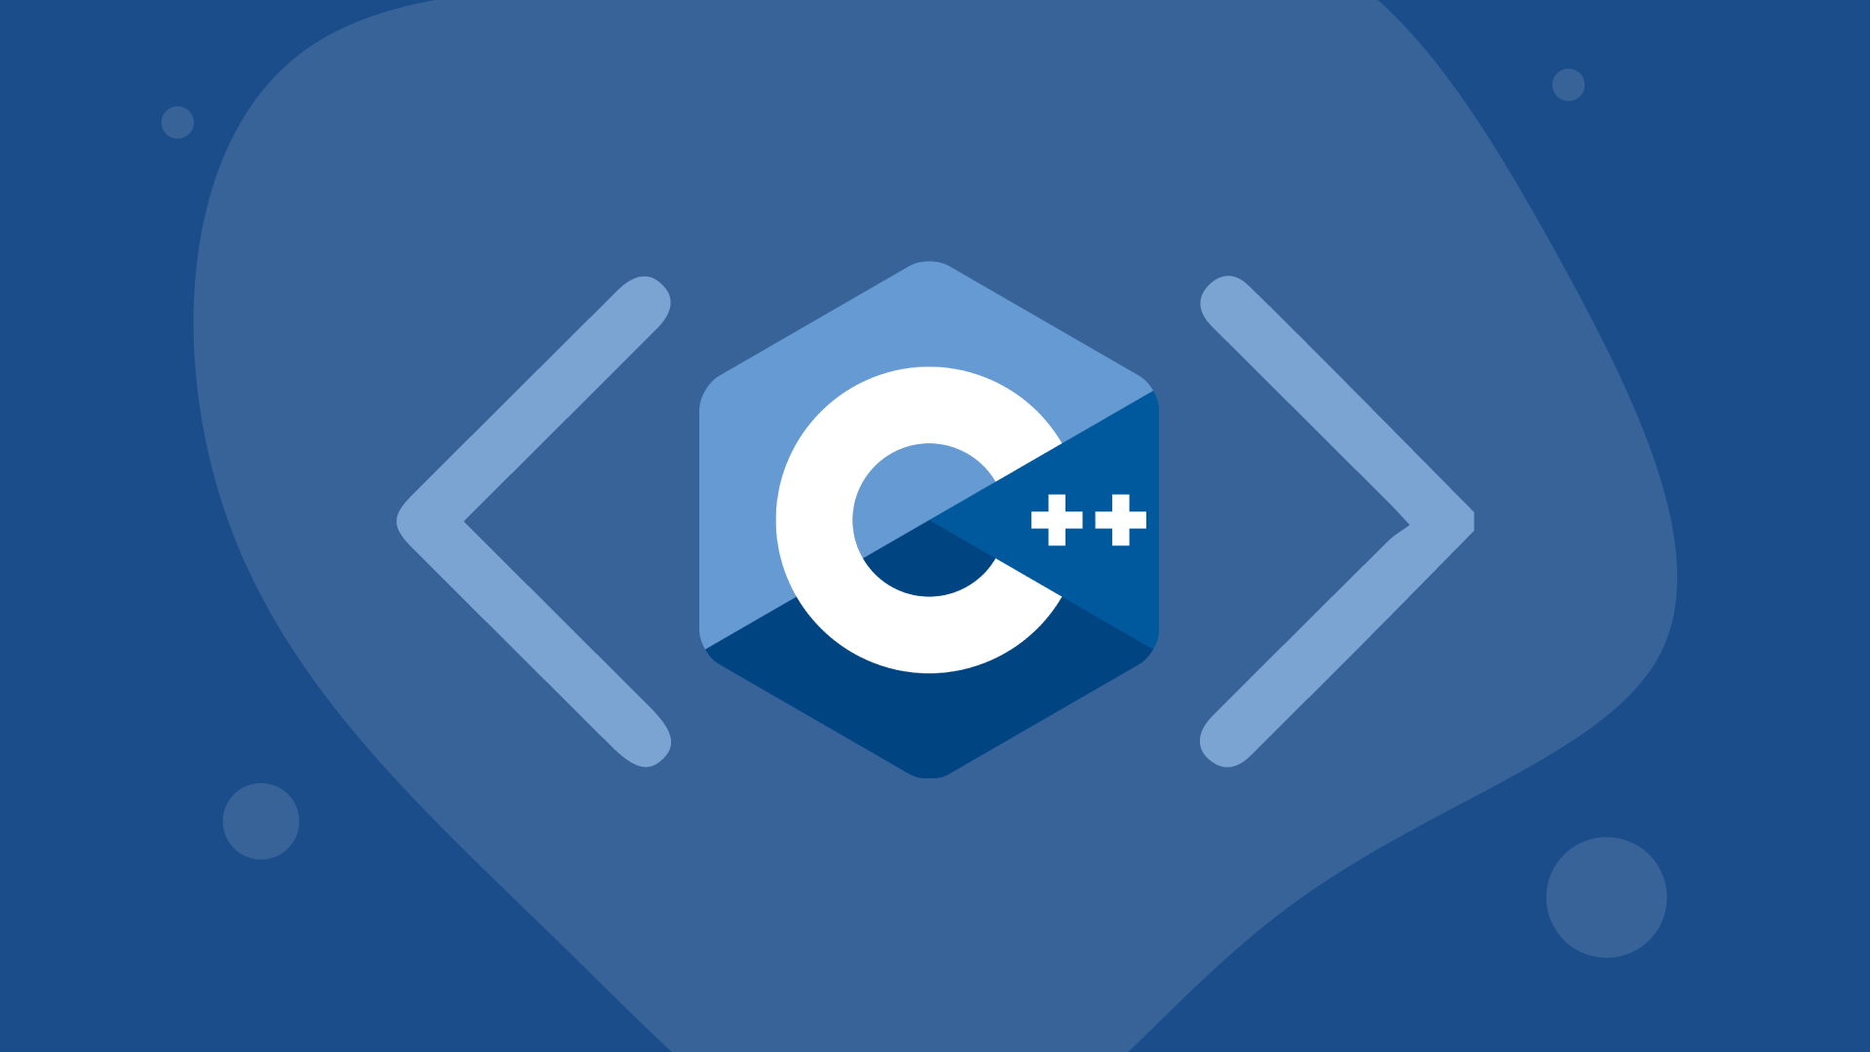
3.úvod do prgramovacích jazykov
Adrian Mindek
2021

Slide 2
Programovacie jazyky
Programovací jazyk je nástroj na systematický opis postupu, výpočtu, správania, zmeny stavu, opis objektov, ich vlastností a štruktúr.
Zvyčajne programovacie jazyky slúžia na opis riešenia problému, ktorý umožní jeho vykonanie pomocou programovateľného technického zariadenia.
Dnes existuje mnoho programovacích jazykov no kedysi v začiatku počítačov existoval iba bińarny kód. Ten sa skladal čisto z 1 a 0.
Neskôr sa vytvorili programovacie jazyky, ktoré sa postupne zlepšovali a zjednoduchšovali.
Dnes existuje niekoľko generací programovacích jazykov.

Slide 3
Syntax a sémantika jazyka
Syntax – definuje pravidlá zápisu programu (napr. hovorí o tom, že každý príkaz je ukončený bodkočiarkou alebo o tom kedy majú byť použité zátvorky a podobne... ).
Jazyky sa môžu líšiť medzi sebou práve syntaxou
Sémantika – určuje význam jednotlivých viet a výrazov (zápisov ktoré pomocou syntaktických pravidiel vytvoríme).

Slide 4

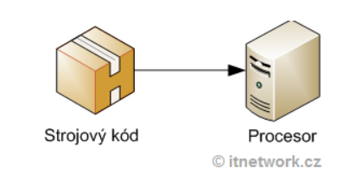
1.Generácia – Strojový kód
Počítač dokáže spracovať len sekvencie bitov ktoré spolu naberajú význam nejakej inštrukcie pre procesor.
Tieto inštrukcie sa zapisujú zvyčajne v hexadecimálnej sústave.
Každý program musí byť prevedený vo výsledku na takýto kód inak by ho procesor nevedel spracovať.
Sčítanie 2 čísel pocou strojového kódu
(Zapísané v hexadecimálnej sústave)
Prevod strojového kódu do procesora

Slide 5
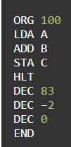
2. Generácia Assembler
Je to čitateľnejšia verzia zdrojového kódu. Inštrukcie majú slovné označenie (kód), takže si nemusí človek pamätať čísla.
Assembler
príklad sčítania dvoch čísel

Slide 6
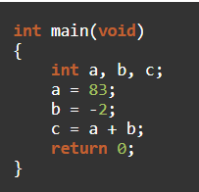
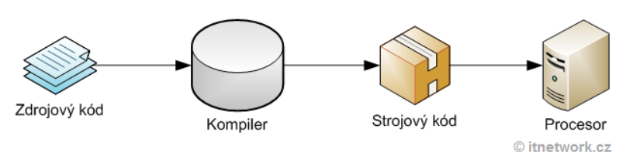
3.Generácia
V 3. generácii sa jazyky zamerali na zobrazenie určitej abstrakcie (predstavy) o tom, ako počítač vidí kód.
Program začal pripomínať skôr matematický zápis.
Napríklad jazyk C je jazyk 3. generácie.
Tieto jazyky sú tzv. kompilované jazyky – ich kód sa pomocou kompilátora musí preložiť na strojový kód, aby ho bolo možné spustiť na procesore.
Sčítanie 2 čísel (C++)
Flow (postup) spustenia kódu jazyka 3.generácie

Slide 7
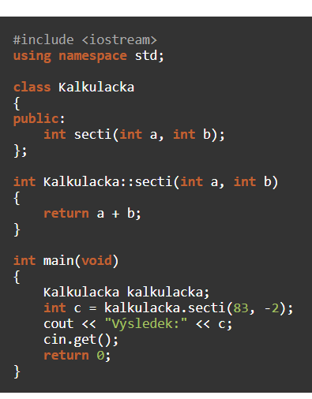
4. Generácia – Objektovo Orientované programovanie (oop)
Táto generácia pridáva možnosť vyvárat štruktúri v podobe objektov.
Tu patrí práve C++.
C++ rozširuje obyčajné C o tieto vlastnosti a je teda spätne kompatibilné.
V C++ pribudla nová syntax.
C++ NEMÁ GARBAGE COLLECTOR oproti ostatným OOP jazykom ako napríklad Java.
Garbage collector slúži na automatickú správu pamäti.
Práve vďaka absencii Garbrage Collectoru je C++ rýchlejšie ako ostatné jazyky ale taktiež nebezpečnejší pretože správa pamäti ostane na programátorovi.
Absencia GC je pravdepodobne najzásadnejší rozdiel oproti iným jazykom.
Vyššia rýchlosť ale znamená zložitejší kód!
Sčítanie 2 čísel.
(OOP metóda C++)

Slide 8
Niečo viac o jazyku C
Tvorcom je Dennis Ritchie, ktorý je tiež tvorcom operačného systému UNIX v 70. rokoch 20 storočia.
Celý kernel (jadro) UNIXU bol naprogramovaný v jazyku C a práve preto sa stalo C tak populárne. Je to tiež dôkaz extrémneho výkonu tohoto jazyka.
Pre tento vysoký výkon je C++ skvelou voľbou pre náročnejšie aplikácie (AAA hry, webové prehliadače, databázy, práca so zvukom/grafikou...)
Značenie ++ znamená väčší o jedno a teda je to nadstavba jazyku C – rozširuje jazyk C o už spomínanú OOP syntax.
C++ je jeden z najťažších programovacích jazykov vôbec.
Kto zvládne C-éčko tak ten sa môže nazývať ozajstným profesionálom.

Slide 9
Základné vlastnosti jazyka C
Kompilovaný jazyk.
Slabá typová kontrola.
Jedna z definovaných funkcií sa musí nazývať main.,
Rozlišujú sa malé a veľké písmená v zdrojovom kóde.
Každý príkaz sa ukončuje bodkočiarkou.

Slide 10
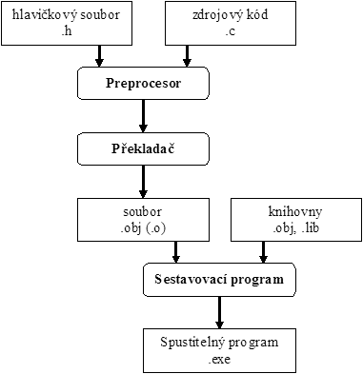
Kompilátor
Každý program napísaný v C/C++ musí byť pred spustením zkompilovaný do zdrojového kódu.
Kompilátor je práve nástroj ako tento prevod kódu do binárnej podoby zrealizovať.
Kompilácia má dve fázi:
Fáza preprocessora – číta niektoré riadky skôr ako začne spracovávať program.
Fáza samotnej kompilácie

Slide 11



Vývojové prostredie (IDE)
Je to komplexný nástroj, ktorý slúži na vývoj aplikáciii (kódu) a obsahuje rôzne nástroje pre efektívnu správu, optimalizáciu, debugging a refactorizáciu kódu.
Programovať môžeme aj v obyčajnom textovom dokumente ale dnes to nie je bežné práve kvôli absencii debuggeru a iných nástrojov.
Každý jazyk ponúka na výber rôzne vývojové prostredia (IDE). Pre C++ je to napríklad Visual Studio, CLion alebo Xcode (Mac OS).

Slide 12
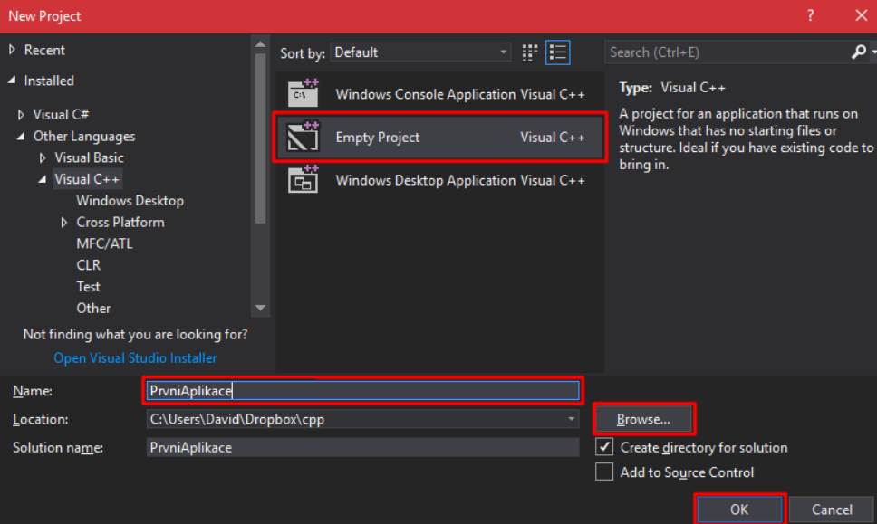
Vytvorenie Projektu – Visual Studio
Spustiť Visual Studio.
FILE -> NEW-> Project
(Alebo CREATE NEW PROJECT)
Zvoliť Visual C++.
Empty Project.
Zadať názov projektu (Name).
Určiť lokáciu (Location) kam budeme projekt ukladať – vytvorí sa zložka pre projekt.

Slide 13
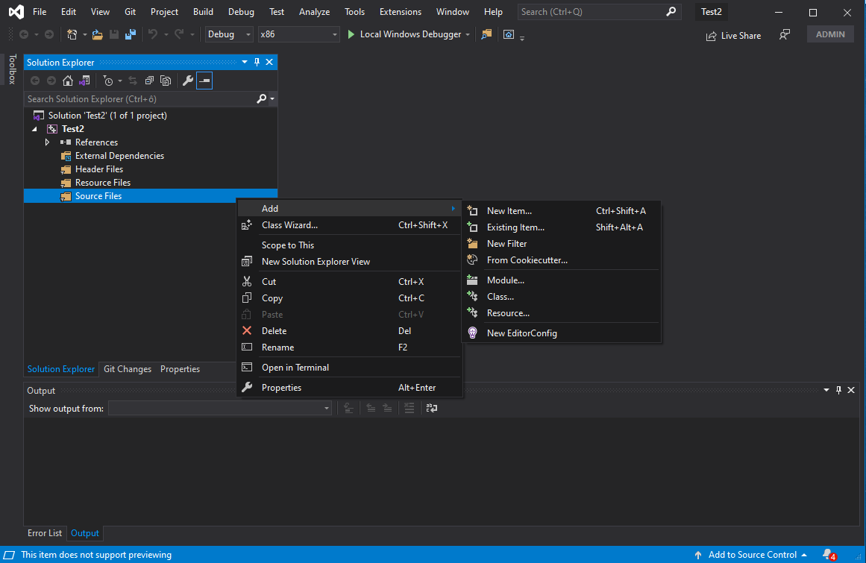
Prvý súbor Hello World
V paneli Solution Explorer vyberieme Source Files -> pravy klik -> Add-> New Item
Zvolíme C++ -> C++ File
Nazveme nejak (zvyčajne prvý súbor sa nazýva main.cpp)
V paneli Solution Explorer pod source files sa objaví main.cpp súbor a ten otvoríme dvojklikom.

Slide 14
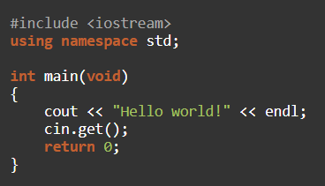
Hello Wordl
Vytvoríme si prvý Hello World program v C++.
Jedná sa o úvodný program do programovacích jazykov ktorý ma za úlohu vypísať text: „Hello World“ na obrazovku (do konzoly).

Slide 15
Hello Wold - vysvetlenie
#include <iostream> - K programu pripojí knižnicu pre vstup a (výstup) na konzolu aby sme mohli príkazy z tejto knižnice používať.
Using namespace std; - zjednoduší názvy príkazov z knižnice iostream. Bez tohoto riadku by sme museli riadok s výpisom napísať ako:
std::cout << "Hello world!" << std::endl;.
int main(void) {...} – toto je prvá funkcia. Spustí sa VŽDY ako prvá keď spustíme program. Do zátvoriek { a } píšeme telo funkcie – kód ktorý sa ma v rámci funkcie vykonať.
cout << „Hello world!“ << endl; - je samotný výpis textu Hello world. Text sa píše medzi úvodzovky “ “ aby C++ vedelo že sa nejedná o nejaký príkaz. << endl ukočí riadok a odriadkuje na nový.
<< - je operátor ktorý posiela dáta na výpis do konzoly
cin.get() – čaká na stisk klávesnice takže sa nám program hneď nevypne (novšie verzie Visual Studia tento príkaz už nepotrebujú).
return 0 – príkaz return ukončí program a 0 hovorí že program skončil OK – bez chyby. Ak dôjde v programe k chybe použije sa miesto 0 práve 1.

Slide 16
Dodatok
Príkazy sa ukončújú bodkočiarkou ( ; ), čo znamená že príkaz skončil.
Teoreticky môžeme písať do riadku viac príkazov ale kód je potom neprehľadný.
Je dobré naučiť sa používať tabulátory a medzeri kvôli lepšej prehľadnosti.
Ak chceme písať SK/CZ znaky do konzoly tak na začiatku kódu musíme uviesť toto:
locale loc("Czech_Czech Republic.1250");
locale::global(loc);

Slide 17
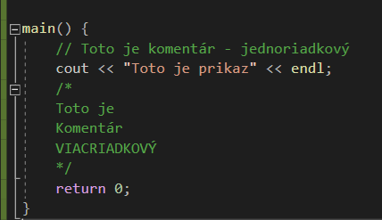
Komentáre
Slúžia ako poznámka pre programátora a kompilátor ich ignoruje.
Neovplyvňujú kód.
Sú 2 typy:
1-riadkové pomocou dvoch lomítok - //
2-riadkové pomocou /* a */

Slide 18
Visual studio - farby
Visual studio používa farebné značenie pre slová ktoré používame v programe
BIELA + žltá – Premenné, názvy funkcií, vstup, výstup ...
ZELENÁ – Komentáre.
RUŽOVO-FIALOVÉ – Kľúčové slovíčka programovacieho jazyka.

Slide 19
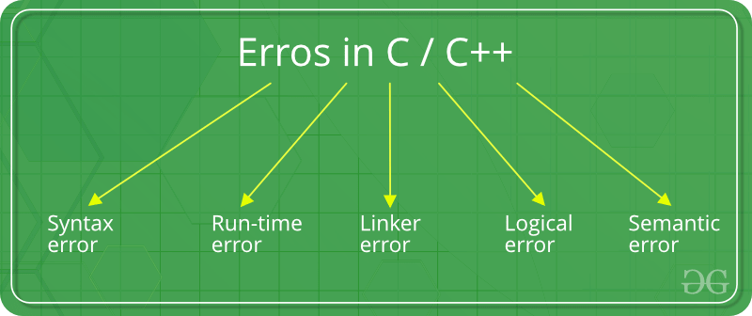
Errory (Chyby)
Errory sú chybové operácie ktoré majú za následok abnormálne správanie programu.
Programové errory bývajú často neodhalené až dokým program nie je spustený (executed)
Moderné IDE dokážu upozorňovať na errory tak, že počiarknu chybné časti na červeno a tiež vypíšu do okienka outputu číslo riadka a typ erroru.

Slide 20
Typy Errorov
Syntaxtické
Porušenie syntaxtických pravidiel jazyka. Kód nie je možné ani spustiť.
Časté syntaxtické chyby sú: Chýbajúca zátvorka { alebo }, výpis premennej ktorá neexistuje, chýbajúca bodkočiarka.
Run-time errory
Errory ktoré nastanú až po spustení a skompilovaní programu.
Príkladom môže byť napríklad pokus o delenie 0.
Tieto errory sa často hľadajú obtiažne pretože IDE nedokáže presne určiť kde k chybe dochádza.
Linker errory
Zle nalinkované časti kódu.
Príkladom je napríklad napísané Main() namiesto main().
Linker očakáva main s malým m.
Logical errory
Napríklad bodkočiarka za nejakým cyklom.
Často tieto errory robia práve nováčikovia.
Sémantické errory
Kompilátor náš zápis označí, že mu nedáva zmysel

Slide 21
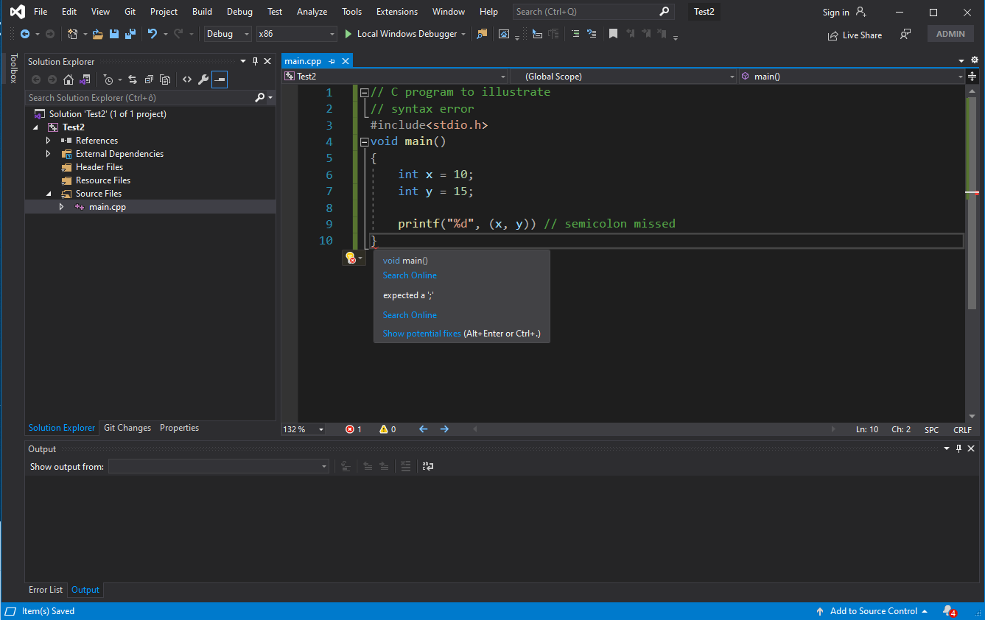
Príklad Syntaxovej chyby

Slide 22
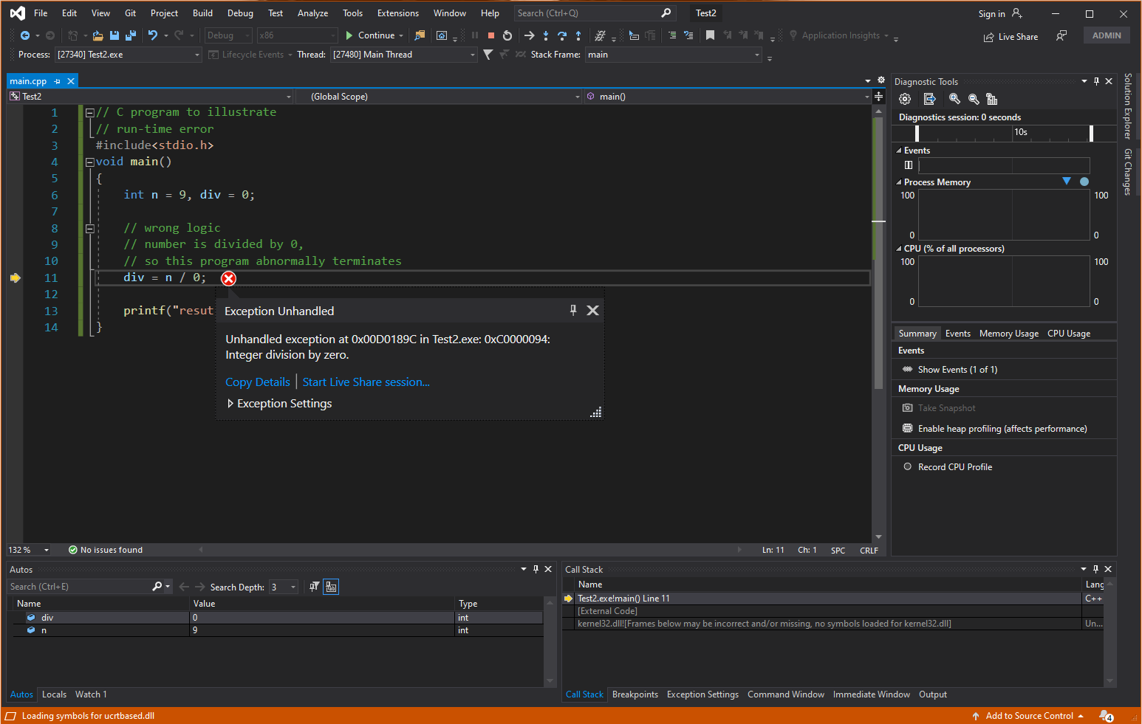
RUN-TIME Error

Slide 23
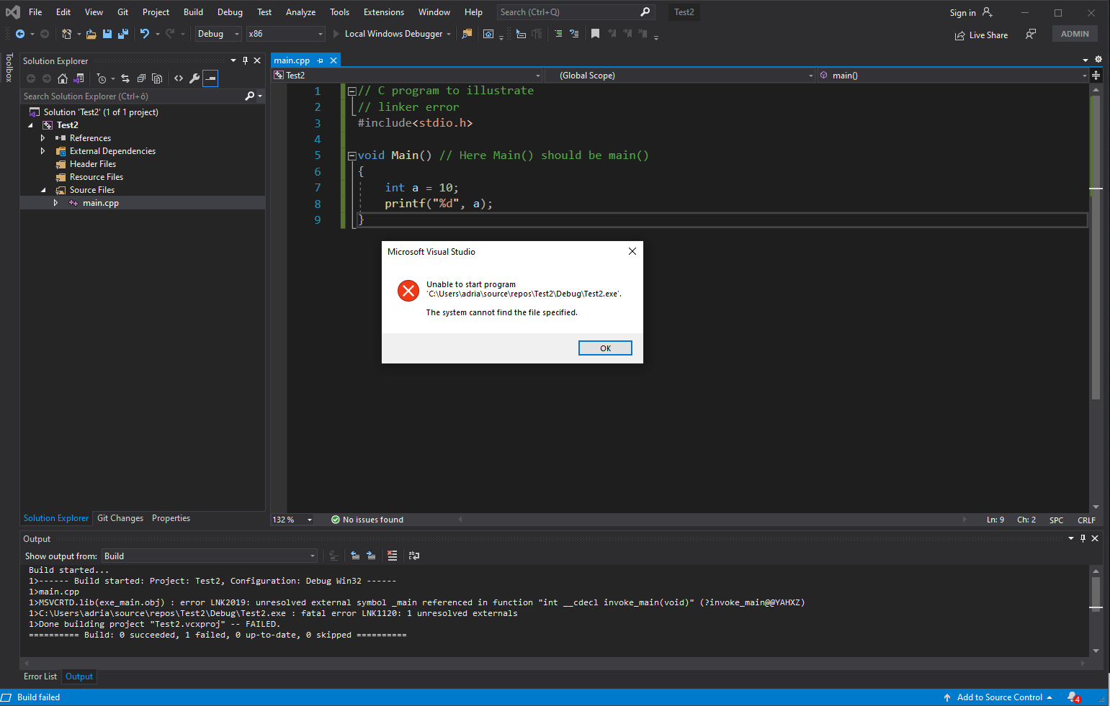
LINKER ERROR

Slide 24
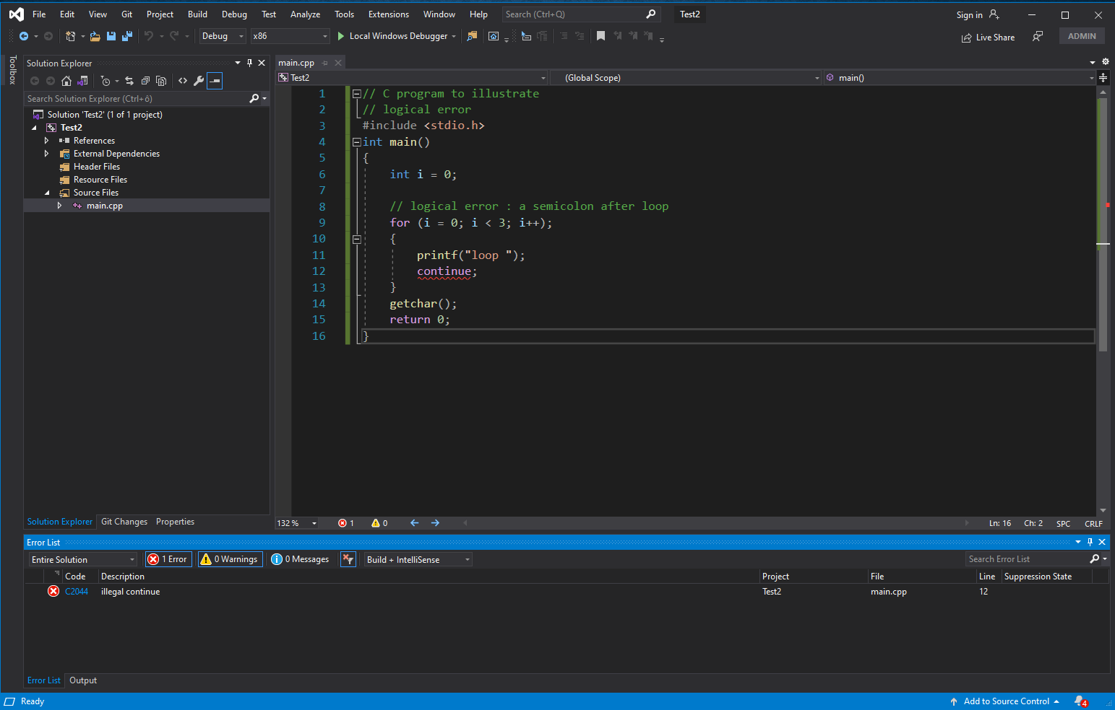
LOGICAL ERROR

Slide 25
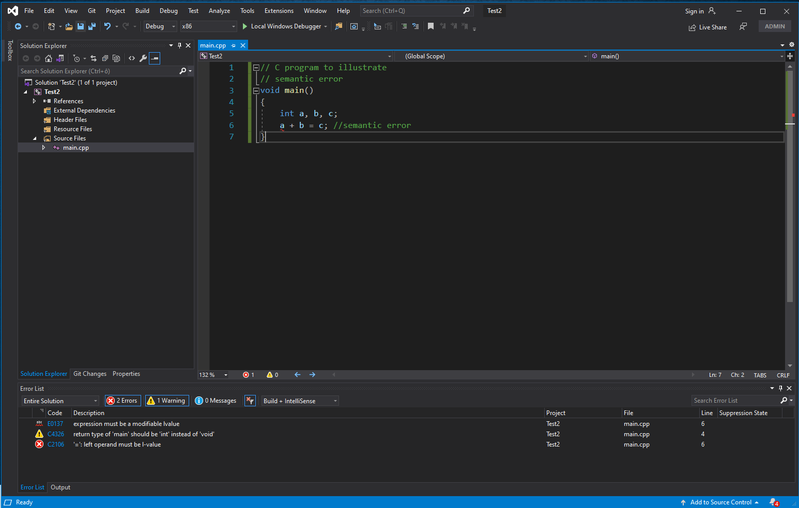
SEMANTIC ERROR

Slide 26
wARNINGY
Vývojové prostredie ich podčiarkuje na žlto.
Upozorňujú, že niekde je potencionálna chyba ale program nám pobeží a chyba nemusí nastať
Len upozorňujú programátora, že s danou časťou kódu nemusí byť niečo v poriadku.
NIE JE TO CHYBA! Je to len upozornenie.

Slide 27
Debugger
Je to jeden z nástrojov moderného vývojového prostredia.
Používa sa pri hľadaní chýb v kóde programu.
Umožnuje zadať takzvané break-pointy do kódu po kliknutí na nejaký konkrétny riadok.
Po spustení debuggeru kód zastaví na break-pointe a mi môžeme kóď ďalej tzv. krokovať.
V každom kroku vidíme vo vývojovom prostredí aktuálny obsah pamäte – premenné a hodnoty.

Slide 28
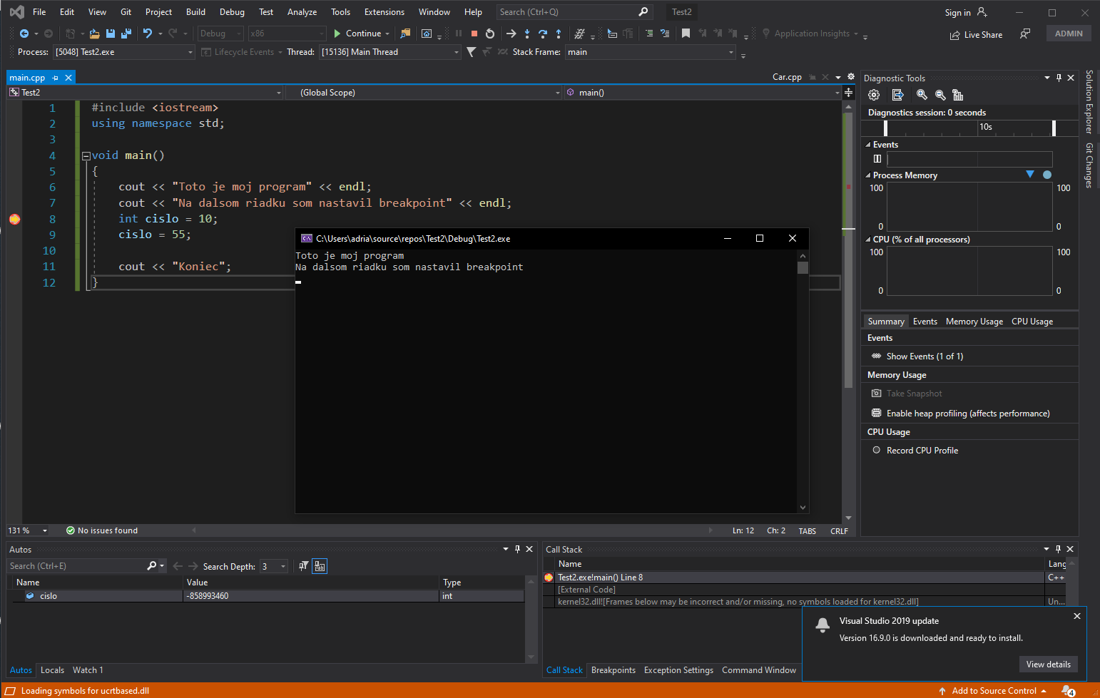
Postup debugovania
Tlačítko pre pokračovanie
Ovládacie prvky pre debugger
Kód sa vykoná iba po break-point
BreakPoint (Červena gulička)
Aktualny obsah pamäte

Slide 29
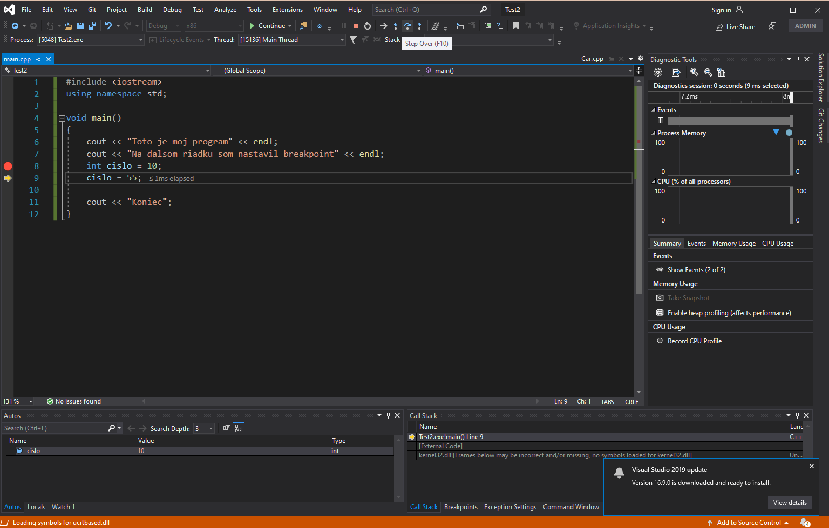
Postup debugovania 2
Skok na ďalší riadok
Šípka na ktorom riadku´sa práve nachádzame

Slide 30
Špeciálne znaky na klávesnici
Záleží na preferenciach SK/ENG klávesnica. Pre SK:
Pravý Alt ( ALT GR) + Q = \ (spätné lomítko)
ALT GR + W = | (pipa)
ALT GR + C = & (and)
ALR GR + . = > ( pravý zobáčik)
ALT GR + , = < ( ľavý zobáčik)
ALT GR + B = { ( ľavá zložená zátvorka)
ALT GR + N = } ( pravá zložená zátvorka)
Pre ENG klávesnicu je to zvyčajne kombinácia kláves so shiftom

Slide 31
Konvencie pri písaní kódu
Sú to všeobecné zásady pri písaní kódu ktoré sú tak nejak zaužívané medzi programátormi pre jednoduchú orientáciu v kóde.
Všeobecné zásady:
Správne formátovanie kódu (VS STUDIO skratka CTRL + K +D) – tabulátory,entre, medzery
Používanie komentárov
Výstižné pomenovania premenných a funkcií

Slide 32
Skratky vo visual studiu
CTRL + S, CTRL + C/X/V, CTRL + A
Shift Tab - obrátený tabulátor
ALT + Šipka Hore-Dole – prehodí riadky daným smerom
CTRL + X - bez označenia vystrihne celý riadok
ALT + ŠIPKY - skákanie po blokoch v kóde
ALT + SHIFT + ŠÍPKY – skákanie a zároveň označovanie po blokoch v kóde

Slide 33

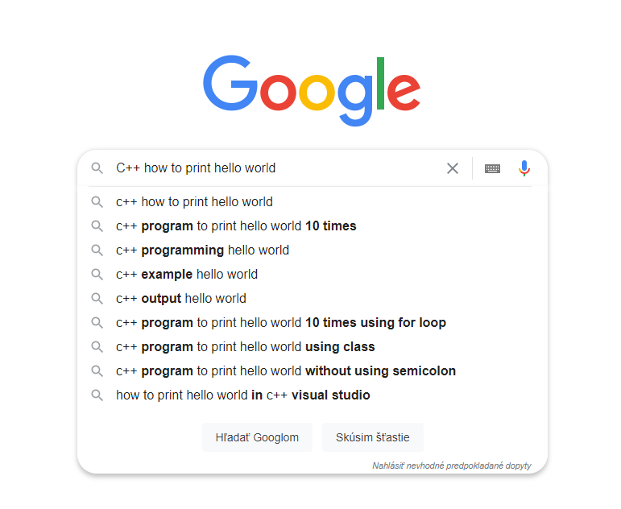

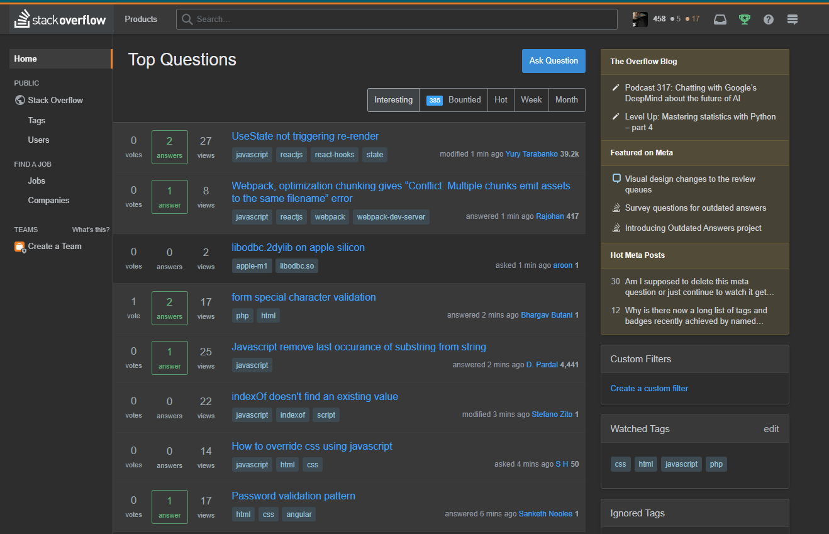
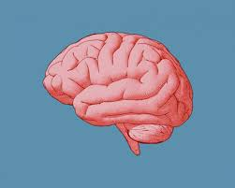
Ako riešiť problémy pri programovaní
Debugger
Používať správne kľúčové slová do Googlu
( C++, názov problému, How To something, Error ....)
STACK-OVERFLOW – Fórum pre programátorov

Slide 34
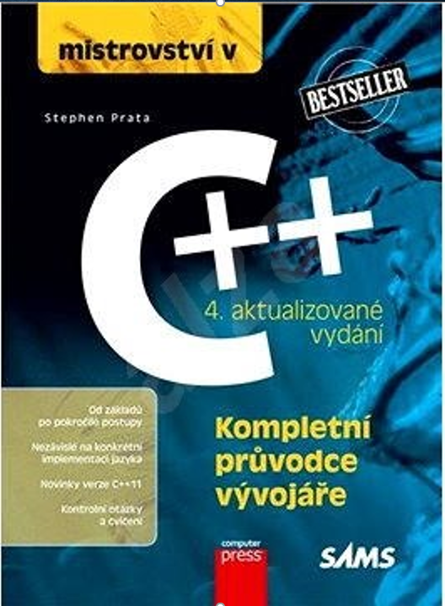
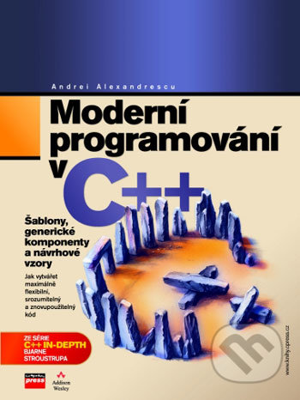
Ako sa naučiť c++ ako samouk
Knihy C++.
Youtube, Google a podobne.
Online kurzy (Udemy a podobne).
Hlavne ale riešiť príklady, pýtať sa skúsenejších a najmä rozmýšlať nad problémami.

Slide 35
Ďakujem za pozornosť

